Slide 1

Database
PROGRAM STUDI SISTEM INFORMASI
MATA KULIAH
PEMROGRAMAN BERORIENTASI OBYEK
-penyusun-
Team penyusun matkul PBO
2021
<a href='https://www.freepik.com/free-photos-vectors/background'>Background vector created by freepik - www.freepik.com</a>

Slide 2
Capaian Pembelajaran
PROGRAM STUDI
SISTEM INFORMASI
MATA KULIAH
PEMROGRAMAN BERORIENTASI OBYEK
Mahasiswa memiliki kemampuan menjelaskan dan mempraktekkan Perintah DDL dan DML Database untuk diimplementasikan menggunakan bahasa pemrograman Java.
Kemampuan Akhir yang Diharapkan
Mahasiswa memiliki kemampuan menjelaskan dan mempraktekkan database untuk mengelola data/tabel.
Mahasiswa memiliki kemampuan menjelaskan dan mempraktekkan penggunaan database pada pembangunan sistem aplikasi.

Slide 3

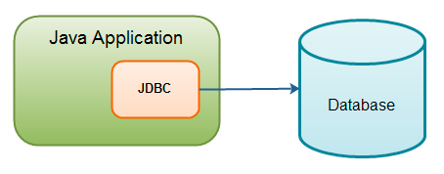
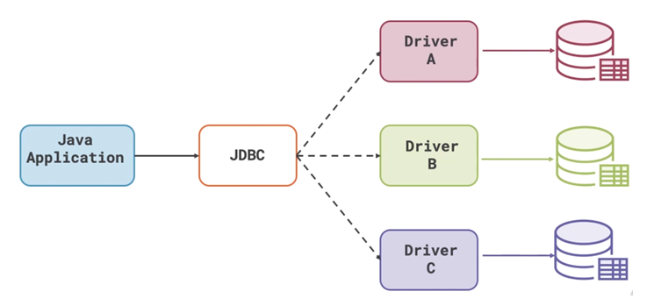
PROGRAM STUDI
SISTEM INFORMASI
MATA KULIAH
PEMROGRAMAN BERORIENTASI OBYEK
Nt’21
Database
Agar data yang diinputkan dapat disimpan secara ‘permanen’, maka dapat dilakukan dengan disimpan pada suatu database.
Ada banyak sekali pilihan database yang bisa digunakan, diantaranya: MySQL, SQLite, PostgreSQL, Ms. SQL Server, Oracle, dan sebagainya.

Slide 4
PROGRAM STUDI
SISTEM INFORMASI
MATA KULIAH
PEMROGRAMAN BERORIENTASI OBYEK
Nt’21
Database
Java menyediakan standard API (application Programming Interface) untuk pengembangan program aplikasi basis data (database) yang disebut dengan JDBC API.
JDBC adalah API Java untuk memanipulasi basis data.
Dengan JDBC API, para pengembang aplikasi dan applet Java diberi kemudahan untuk mengakses berbagai tipe basis data dari berbagai penyedia basis data (database vendors) seperti MySQL Server, SQL Server, Oracle, Sybase dll.
JDBC merupakan perantara antara Java dengan basis data. JDBC adalah sebuah spesifikasi yang menyediakan sekumpulan interface yang membolehkan akses portabel ke semua basis data.

Slide 5
PROGRAM STUDI
SISTEM INFORMASI
MATA KULIAH
PEMROGRAMAN BERORIENTASI OBYEK
Nt’21
Database
Sebuah program Java yang mengakses data dari basis data harus menggunakan JDBC driver yang khusus untuk basis data tersebut. Ketika sebuah perusahaan beralih dari satu basis data ke basis data lain, maka program Java harus disesuaikan untuk menggunakan JDBC driver yang khusus untuk basis data baru tersebut.
Demikian pula agar program Java dapat berinteraksi dengan basis data MySQL, harus digunakan JDBC driver dari MySQL.

Slide 6
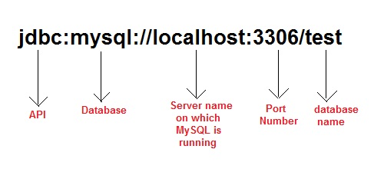
PROGRAM STUDI
SISTEM INFORMASI
MATA KULIAH
PEMROGRAMAN BERORIENTASI OBYEK
Nt’21
Database
Sebuah program Java yang mengakses data dari basis data harus menggunakan JDBC driver yang khusus untuk basis data tersebut. Ketika sebuah perusahaan beralih dari satu basis data ke basis data lain, maka program Java harus disesuaikan untuk menggunakan JDBC driver yang khusus untuk basis data baru tersebut.
Demikian pula agar program Java dapat berinteraksi dengan basis data MySQL, harus digunakan JDBC driver dari MySQL.

Slide 7
PROGRAM STUDI
SISTEM INFORMASI
MATA KULIAH
PEMROGRAMAN BERORIENTASI OBYEK
Nt’21
Database
Kita membutuhkan JDBC (Java Data Base Connectivity) untuk menghubungkan Java dan MySQL.
JDBC bertugas menyediakan koneksi ke database, sehingga kita bisa mengakses dan mengelola datanya dari program Java.
Ada beberapa istilah yang harus dipahami dalam JDBC:
DriverManager : adalah sebuah class yang mengelola dirver;
Driver : adalah interface yang menangani komunikasi dengan database.
Connection : adalah interface yang menyediakan method untuk menghubungi database;
Statement : adalah inteface untuk mengeksekusi query;
ResultSet : adalah interface untuk menampung data hasil query.

Slide 8
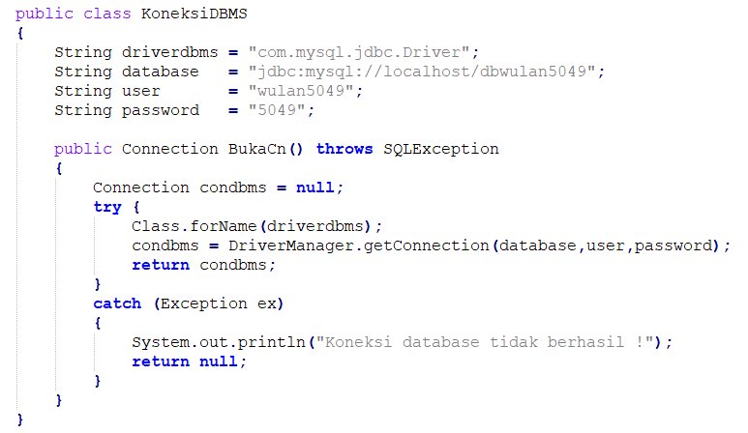
PROGRAM STUDI
SISTEM INFORMASI
MATA KULIAH
PEMROGRAMAN BERORIENTASI OBYEK
Nt’21
Database
Koneksi

Slide 9
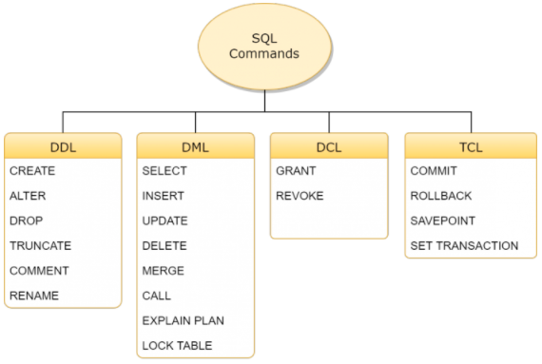
PROGRAM STUDI
SISTEM INFORMASI
MATA KULIAH
PEMROGRAMAN BERORIENTASI OBYEK
Nt’21
Database
Pengertian SQL
SQL atau Standard Query Language adalah bahasa pemrograman yang digunakan dalam mengakses, mengubah, dan memanipulasi data yang berbasis relasional.

Slide 10
PROGRAM STUDI
SISTEM INFORMASI
MATA KULIAH
PEMROGRAMAN BERORIENTASI OBYEK
Nt’21
Database
DDL
DDL (Data Definition Language), yang berhubungan dengan skema dan deskripsi basis data, tentang bagaimana data harus berada dalam basis data.
CREATE - untuk membuat database dan objeknya seperti (tabel, indeks, tampilan, prosedur penyimpanan, fungsi, dan trigger)
ALTER - mengubah struktur database yang ada
DROP - hapus objek dari database
TRUNCATE - hapus semua catatan dari tabel, termasuk semua ruang yang dialokasikan untuk catatan dihapus.
COMMENT - tambahkan komentar ke kamus data
RENAME - mengganti nama objek

Slide 11


PROGRAM STUDI
SISTEM INFORMASI
MATA KULIAH
PEMROGRAMAN BERORIENTASI OBYEK
Nt’21
Database
DDL (Data Definition Language)
CREATE (membuat database)
Sintak penulisan :
Contoh :

Slide 12


PROGRAM STUDI
SISTEM INFORMASI
MATA KULIAH
PEMROGRAMAN BERORIENTASI OBYEK
Nt’21
Database
DDL (Data Definition Language)
Pernyataan DROP DATABASE digunakan untuk menghapus database SQL yang ada.
Sintak penulisan :
Contoh :

Slide 13
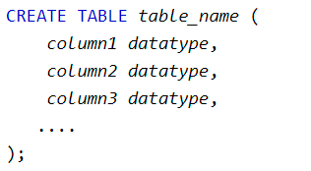
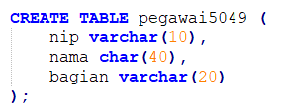
PROGRAM STUDI
SISTEM INFORMASI
MATA KULIAH
PEMROGRAMAN BERORIENTASI OBYEK
Nt’21
Database
DDL (Data Definition Language)
CREATE (membuat tabel)
Sintak penulisan :
Contoh :

Slide 14


PROGRAM STUDI
SISTEM INFORMASI
MATA KULIAH
PEMROGRAMAN BERORIENTASI OBYEK
Nt’21
Database
DDL (Data Definition Language)
Pernyataan DROP table digunakan untuk menghapus tabel.
Sintak penulisan :
Contoh :

Slide 15
PROGRAM STUDI
SISTEM INFORMASI
MATA KULIAH
PEMROGRAMAN BERORIENTASI OBYEK
Nt’21
Database
DML
DML (Manipulasi Data Language) yang berhubungan dengan manipulasi data dan termasuk pernyataan SQL yang paling umum seperti SELECT, INSERT, UPDATE, DELETE, dll, dan digunakan untuk menyimpan, memodifikasi, mengambil, menghapus dan memperbarui data dalam database.
SELECT - mengambil data dari database
INSERT - memasukkan data ke dalam tabel
UPDATE - memperbarui data yang ada dalam tabel
DELETE - Hapus semua record dari tabel database
MERGE - operasi UPSERT (masukkan atau perbarui)
CALL - memanggil subprogram PL/SQL atau Java
LOCK TABLE - Kontrol konkurensi

Slide 16

PROGRAM STUDI
SISTEM INFORMASI
MATA KULIAH
PEMROGRAMAN BERORIENTASI OBYEK
Nt’21
Database
DML (Data Manipulation Language)
INSERT - memasukkan data ke dalam tabel
Sintak penulisan :
Contoh :

Slide 17
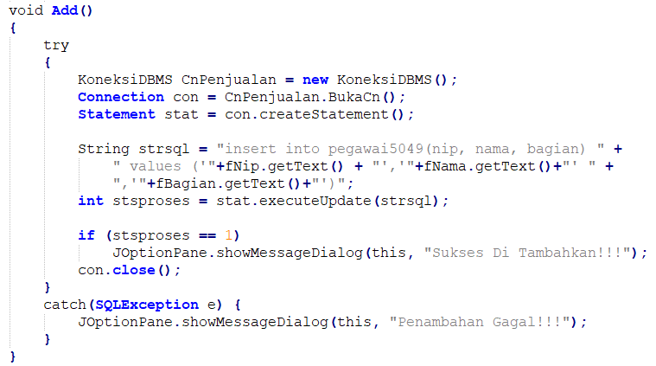
PROGRAM STUDI
SISTEM INFORMASI
MATA KULIAH
PEMROGRAMAN BERORIENTASI OBYEK
Nt’21
Database
INSERT - memasukkan data ke dalam tabel dari program pegawai

Slide 18


PROGRAM STUDI
SISTEM INFORMASI
MATA KULIAH
PEMROGRAMAN BERORIENTASI OBYEK
Nt’21
Database
DML (Data Manipulation Language)
UPDATE - memperbarui data yang ada dalam tabel
Sintak penulisan :
Contoh :

Slide 19
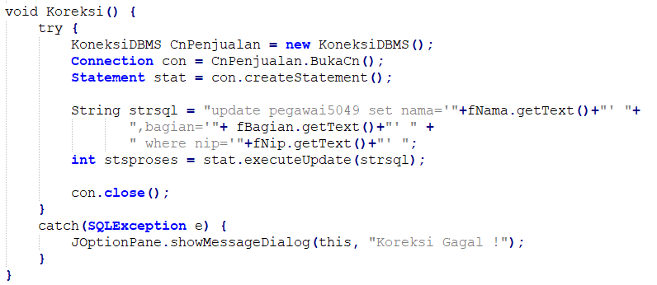
PROGRAM STUDI
SISTEM INFORMASI
MATA KULIAH
PEMROGRAMAN BERORIENTASI OBYEK
Nt’21
Database
UPDATE - memperbarui data yang ada dalam tabel program pegawai

Slide 20
PROGRAM STUDI
SISTEM INFORMASI
MATA KULIAH
PEMROGRAMAN BERORIENTASI OBYEK
Nt’21
Database
DML (Data Manipulation Language)
DELETE – Hapus record dari tabel
Sintak penulisan :
Contoh :

Slide 21
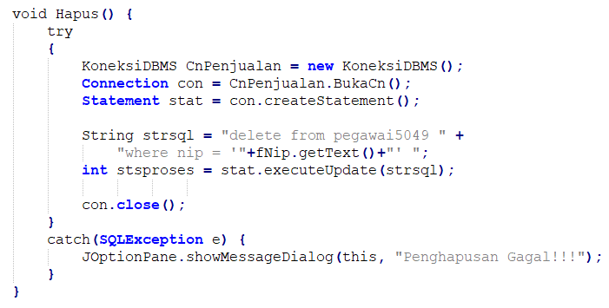
PROGRAM STUDI
SISTEM INFORMASI
MATA KULIAH
PEMROGRAMAN BERORIENTASI OBYEK
Nt’21
Database
DELETE – Hapus record data tabel program pegawai

Slide 22



PROGRAM STUDI
SISTEM INFORMASI
MATA KULIAH
PEMROGRAMAN BERORIENTASI OBYEK
Nt’21
Database
DML (Data Manipulation Language)
SELECT – mengambil data dari tabel database
Sintak penulisan :
Contoh :

Slide 23
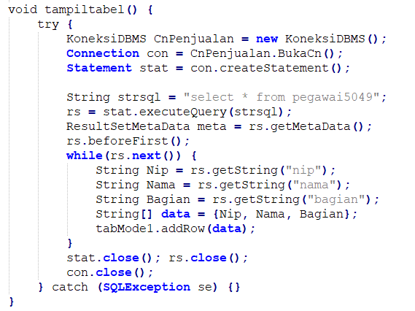
PROGRAM STUDI
SISTEM INFORMASI
MATA KULIAH
PEMROGRAMAN BERORIENTASI OBYEK
Nt’21
Database
SELECT – mengambil data dari tabel database program pegawai

Slide 24
PROGRAM STUDI
SISTEM INFORMASI
MATA KULIAH
PEMROGRAMAN BERORIENTASI OBYEK
RANGKUMAN
Database merupakah tempat dimana data dapat dikelola sehubungan dengan Input, koreksi, hapus, serta penampilan data.
Dengan menggunakan database, data dapat dikelola sesuai dengan kebutuhan untuk menyajikan informasi.

Slide 25
SUMBER PUSTAKA
PROGRAM STUDI
SISTEM INFORMASI
MATA KULIAH
PEMROGRAMAN BERORIENTASI OBYEK
https://www.w3schools.in/mysql/ddl-dml-dcl/
https://ducmanhphan.github.io/2020-01-09-How-to-use-JDBC-to-connect-database-in-Java-project/
https://www.studytonight.com/java/connecting-to-mysql.php
https://ngodingdata.com/memahami-perintah-dml-mysql/
Sumber gambar: www.freepik.com

Slide 26

THANKS
ANY QUESTIONS?

